Slide 1
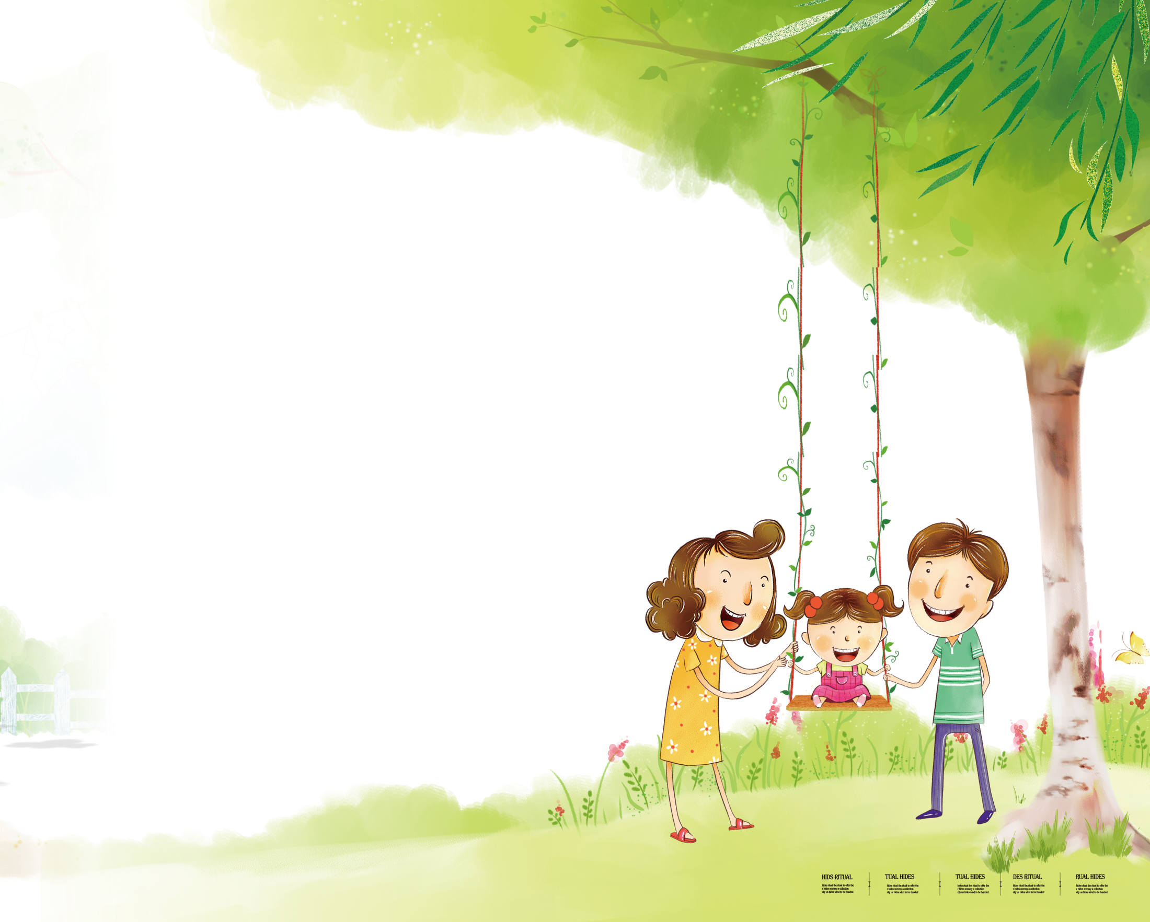


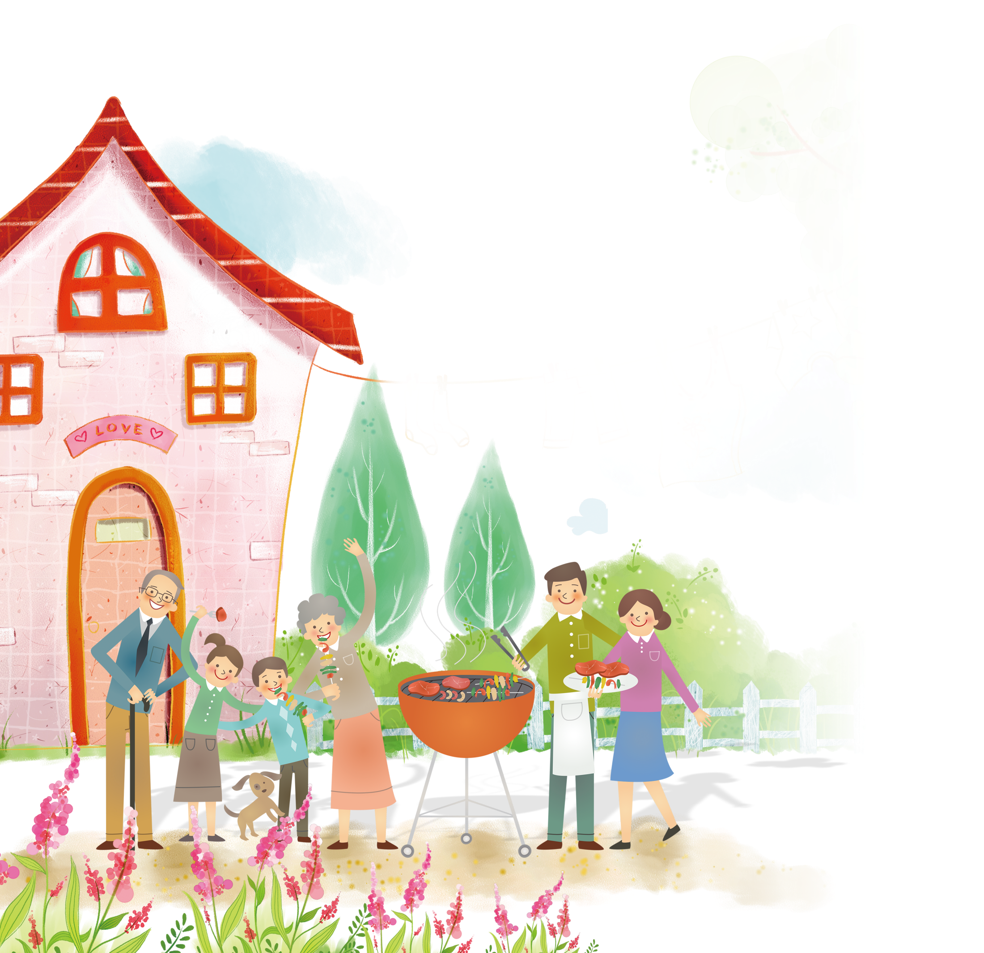
TOÁN 3
LUYỆN TẬP

Slide 2

MỤC TIÊU
Rèn kĩ năng nhân, chia trong phạm vi bảng 6
Vận dụng vào giải bài toán có lời văn.
Biết tìm $\frac{1}{6}$của một hình đơn giản.

Slide 3


36
54
42
48
6 x 6 =
36 : 6 =
6 x 9 =
54 : 6 =
6 x 7 =
42 : 6 =
6 x 8 =
48 : 6 =
Bài 1: Tính nhẩm:
6
9
7
8
24 : 6 =
6 x 4 =
18 : 6 =
6 x 3 =
10
4
3
60 : 6 =
6 x 10 =
6 : 6 =
6 x 1 =
18
1
24
60
6

Slide 4

Bài 2: Tính nhẩm:
6
3
3
16 : 4=
16 : 2=
12 : 6=
18 : 3=
18 : 6=
15 : 5=
4
8
2
24 : 6=
24 : 4=
35 : 5=
4
6
7

Slide 5


Bài 3: May 6 bộ quần áo như nhau hết 18m vải. Hỏi may mỗi bộ quần áo hết mấy mét vải?
TÓM TẮT:
6 bộ : 18 m vải
1 bộ : ….m vải?

Slide 6
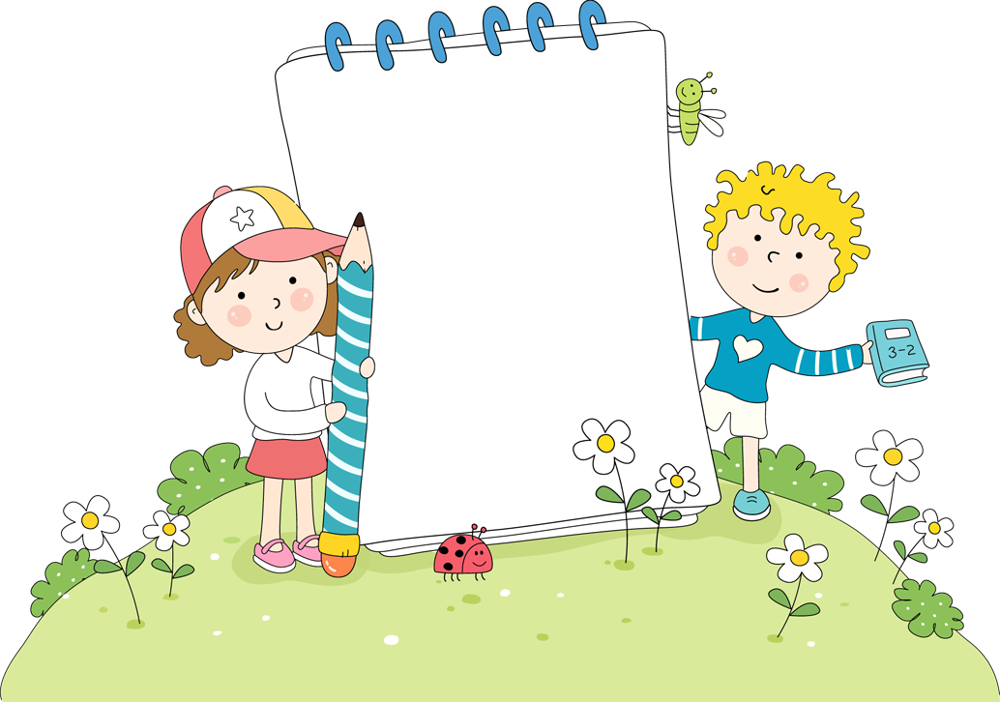
BÀI GIẢI
May mỗi bộ quần áo hết số
mét vải là:
18 : 6 = 3 (m)
Đáp số: 3m vải

Slide 7

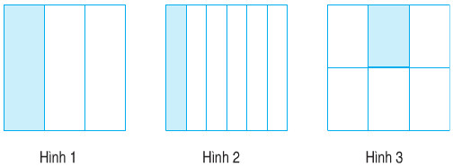
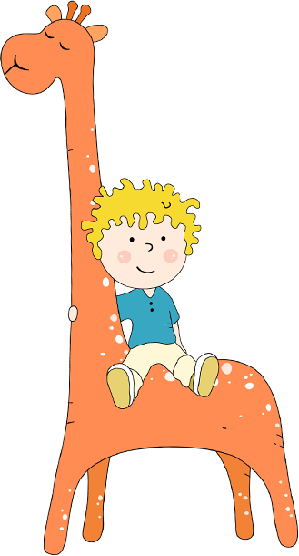
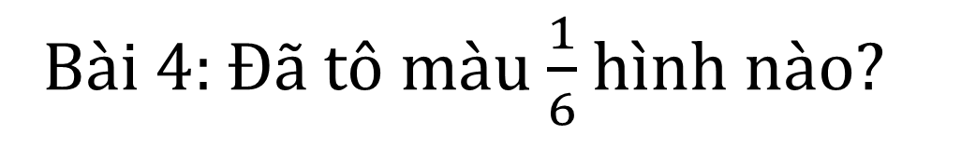
Bài 4: Đã tô màu $\frac{1}{6}$hình nào?

Slide 8
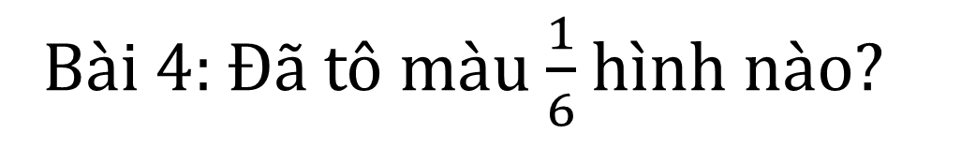
Bài 4: Đã tô màu $\frac{1}{6}$hình nào?

Slide 9
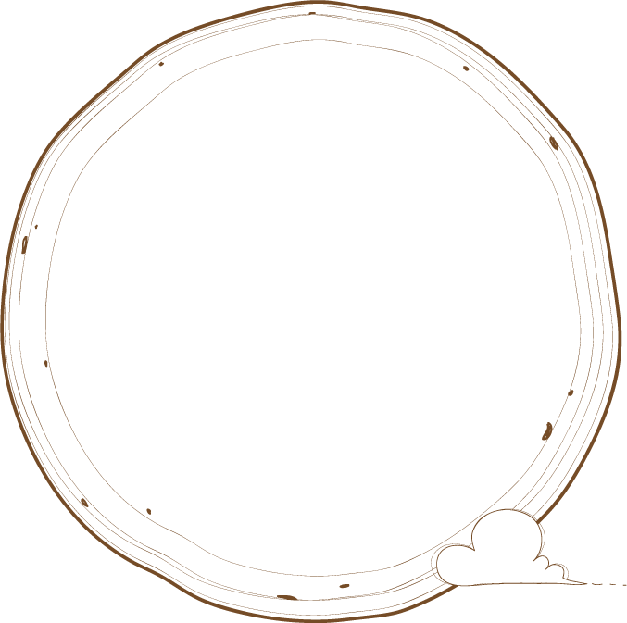


CHÀO TẠM BIỆT

